Slide 1


УЖГОРОДСЬКИЙ НАЦІОНАЛЬНИЙ УНІВЕРСИТЕТ
ЗВІТ РЕКТОРА
ВОЛОДИМИРА СМОЛАНКИ
ЗА 2020 РІК
www.uzhnu.edu.ua

Slide 2

ФОРМУЛА ФІНАНСУВАННЯ ЗАКЛАДІВ ВИЩОЇ ОСВІТИ
позиція у міжнародних рейтингах
масштаб університету
ПОКАЗНИКИ ЯКОСТІ
контингент студентів
обсяг коштів на дослідження, які університет залучає з позабюджетних джерел
регіональний коефіцієнт
працевлаштування випускників
(з 2021 року)

Slide 3
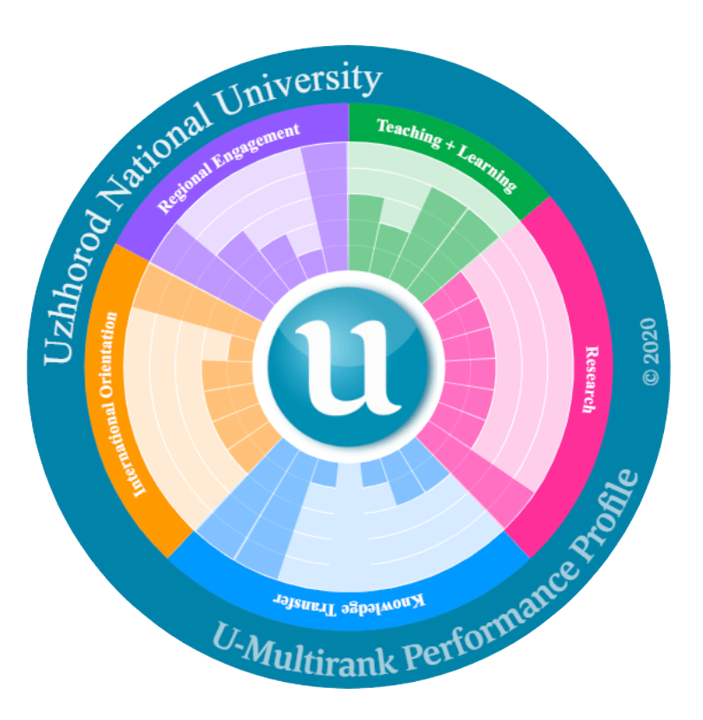



УНІВЕРСИТЕТ У СВІТОВИХ РЕЙТИНГАХ
QS World UR by Region
Scopus
Webometrics
U-Multirank
2020
2019
2018
2017
2016
14
13
12
16
13
11
14
17
24
27
13
11
12

Slide 4



УЖГОРОДСЬКИЙ НАЦІОНАЛЬНИЙ УНІВЕРСИТЕТ
Результати зарахування до ДВНЗ «УжНУ» у 2020 році
за освітніми ступенями у порівнянні з 2018-2019 роками
2018
2019
2020
Бакалавр
(магістр медичного та фармацевтичного спрямування)
2517
2608
2716
+4%
Магістр
1575
1438
1228
-15%

Slide 5
СТУДЕНТИ ТА СПЕЦІАЛЬНОСТІ
Бакалавр – 70
Магістр – 61
Фаховий молодший бакалавр – 7
В Ужгородському національному університеті реалізуються 209 освітніх програм на першому (бакалаврському), другому (магістерському) та третьому (освітньо-науковому) рівнях вищої освіти та 7 освітніх програм фахової передвищої освіти у Природничо-гуманітарному фаховому коледжі університету.
Доктор філософії – 18

Slide 6


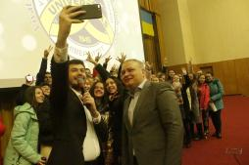
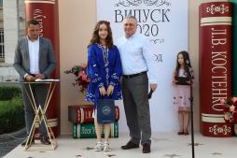

ПРОФОРІЄНТАЦІЙНА РОБОТА
Проєкт «УніверсиTED» – 20 коротких навчальних відеороликів
Мультиплікаційний відеоролик «УжНУ! Зроби правильний вибір»
День відкритих дверей університету (м. Мукачево та м. Перечин, 400 учнів)
Функціонування акаунтів UZHNU TODAY в Instagram, Facebook, TikTok, YouTube
Спілкування з абітурієнтами у Viber-чаті та Telegram каналі «UZHNU TODAY 2021»

Slide 7
ДИНАМІКА ЗМІНИ КІЛЬКОСТІ АСПІРАНТІВ ТА ДОКТОРАНТІВ
01

Slide 8
ДИНАМІКА КІЛЬКОСТІ ІНОЗЕМНИХ СТУДЕНТІВ

Slide 9
НАУКОВО-ПЕДАГОГІЧНІ ПРАЦІВНИКИ

Slide 10
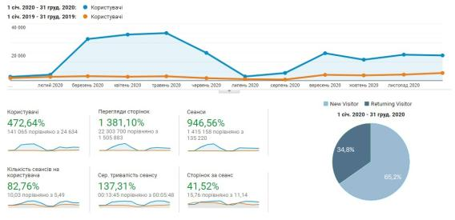
ІНФОРМАТИЗАЦІЯ ОСВІТНЬОГО ПРОЦЕСУ
Закупівля комп’ютерного обладнання
Кількість користувачів системи електронного навчання (2019-2020 роки)
Найменування | Сума, грн
Ноутбуки | 1 793 482
Обладнання для Інтернет-мережі | 446 686
Монітори | 53 232
Комп’ютери | 440 911
Графічні планшети | 115 184
Веб-камери | 216 224
Проектори | 196 000
Навушники | 38 575
Принтери | 199 988
Всього | 3 500 282

Slide 11
ДИНАМІКА ОБСЯГІВ ФІНАНСУВАННЯ НАУКОВИХ ДОСЛІДЖЕНЬ, ТИС. ГРН.

Slide 12

ДИНАМІКА КІЛЬКОСТІ СТАТЕЙ У SCOPUS ТА WEB OF SCIENCE У 2016-2020 РОКАХ

Slide 13
ДИНАМІКА ЗАХИСТІВ ДИСЕРТАЦІЙ
2016
2015
2017
2018
2019
2020

Slide 14
НАВЧАЛЬНІ, НАУКОВІ ТА ДОВІДКОВІ ВИДАННЯ

Slide 15
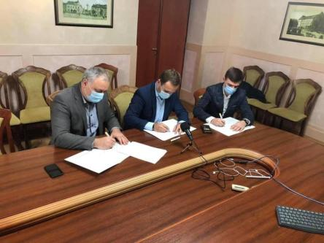
ІННОВАЦІЙНИЙ РОЗВИТОК
Знято й видано в ефір понад 45 відеоматеріалів та опубліковано близько 20 друкованих статей, в яких було висвітлено різні аспекти діяльності університету
Підписано Меморандум про співпрацю між УжНУ, Закарпатською обласною державною адміністрацією, Агенцією регіонального розвитку Закарпатської області та Інноваційним холдингом «Сікорські Челендж»
Участь у конкурсі проєктів в рамках Програми підтримки секторальної політики Міністерства розвитку громад та територій України
Ініційовано генерацію проєктних ідей для участі у грантових конкурсах Українського культурного фонду
Координація розробки масового відкритого курсу відео-лекцій «Школа сталого зеленого туризму» з метою його подальшого розміщення на платформах «Prometeus» та «Google Classroom»

Slide 16
МІЖНАРОДНА СПІВПРАЦЯ
Академічна мобільність студентів та науково-педагогічних працівників у 2020 році
Міжнародні білатеральні угоди, 125
74%
Частковий курс навчання, 43
Стажування, 51
Угоди з метою супроводу академічної мобільності Erasmus+, 30
18%
8%
Угоди з реалізації міжнародних проєктів, 13
Договірна база
міжнародного співробітництва у 2020 році
Наукова робота в рамках договорів, 31
Обмін досвідом, 30

Slide 17
МІЖНАРОДНА СПІВПРАЦЯ

Slide 18
МІЖНАРОДНА СПІВПРАЦЯ
Основні міжнародні проєкти, що діяли у 2020 році:
- «Промоція ремісництва і гастрономії регіону як невід’ємних складових культурної спадщини Карпатського єврорегіону»
- «Розширення діючої «Системи космічного захисту від надзвичайних ситуацій» у напрямку моніторингу небезпечних природних та техногенних геопроцесів на транскордонній території Угорщини, Словаччини, Румунії та України»
- «Нові енергетичні рішення в Карпатському регіоні»
- «Партнерство для досліджень геному в Україні та Румунії»
- «Розумна енергія транскордонного співробітництва»
- «Транскарпатський центр Жана Моне з дослідження європейських стратегій розвитку»
- «DESTIN – Журналістська освіта задля демократії в Україні: розробка стандартів, доброчесність та професіоналізм»

Slide 19

ОБСЯГИ НАДХОДЖЕНЬ ЗАГАЛЬНОГО ТА СПЕЦІАЛЬНОГО ФОНДІВ, МЛН ГРН

Slide 20

НАДХОДЖЕННЯ ЗА ПЛАТНІ ОСВІТНІ ПОСЛУГИ В РОЗРІЗІ СТРУКТУРНИХ ПІДРОЗДІЛІВ
№ п/п | Структурні підрозділи | Сума надходжень, млн грн | У порівнянні з 2019 р., млн грн
1. | Медичний факультет №2 | 117,2 | 4,01
2. | Юридичний факультет | 17,75 | 2,57
3. | Стоматологічний факультет | 15,49 | -1,14
4. | Медичний факультет | 13,73 | -0,49
5. | Факультет здоров’я та фізичного виховання | 10,22 | 1,39
6. | Факультет післядипломної освіти та доуніверситетської підготовки | 8,35 | -1,06
7. | Факультет суспільних наук | 6,78 | 2,67
8. | Факультет міжнародних економічних відносин | 6,73 | 0,83
9. | Факультет історії та міжнародних відносин | 5,57 | 1,03
10. | Економічний факультет | 5,43 | 0,65
11. | Факультет іноземної філології | 5,29 | 0,87
12. | Факультет післядипломної освіти та доуніверситетської підготовки - стоматологи | 4,74 | -0,20
13. | Факультет туризму та міжнародних комунікацій | 4,45 | 0,44
14 | Курси та тренінги | 3,57 | 2,17
15. | Факультет інформаційних технологій | 3,3 | 0,9
16. | Філологічний факультет | 3,03 | 0,82
17. | Аспірантура | 2,58 | -0,08
18. | Інші надходження | 2,5 | 2,5
19. | Кафедра військової підготовки | 2,33 | 0,36
20 | Біологічний факультет | 2,24 | 0,03
21. | Географічний факультет | 2,06 | 0,16
22. | Інженерно-технічний факультет | 1,77 | -0,13
23. | Українсько-угорський навчально-науковий інститут | 1,45 | 0,37
24. | ТВСП «Філія ДВНЗ «УжНУ» у м. Львів» | 1,02 | 0,46
25. | Факультет математики та цифрових технологій | 0,86 | 0,05
26. | Фізичний факультет | 0,79 | 0,25
27. | Підготовче відділення для іноземців | 0,1 | -0,36
28. | Хімічний факультет | 0,08 | -0,04
 | Разом | 249,41 | 19,03

Slide 21
Обсяги витрат на проведення робіт з капітального будівництва, капітального та поточного ремонтів, виконані підрядними організаціями, млн грн
СПЕЦІАЛЬНИЙ ФОНД
ПОКАЗНИКИ | Витрачено у 2019 р., млн грн | Витрачено у 2020 р., млн грн
Заробітна плата та нарахування | 178,7 | 199,1
Придбання предметів, обладнання та матеріалів | 6,9 | 8,7
Медикаменти та продукти харчування | 0,2 | 0,6
Оплата послуг (крім комунальних) | 12,9 | 12,3
Видатки на відрядження | 1,8 | 0,2
Оплата комунальних послуг | 10,5 | 11,9
Інші поточні видатки (сплата податків та зборів до бюджету) | 0,6 | 0,6
Капітальні видатки | 19,3 | 62,3
Разом | 230,9 | 295,7

Slide 22

ВИТРАТИ НА ОПЛАТУ МАТЕРІАЛЬНОЇ ДОПОМОГИ ТА
МАТЕРІАЛЬНОГО ЗАОХОЧЕННЯ У 2013-2020 РОКАХ, МЛН ГРН

Slide 23
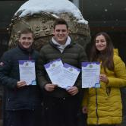
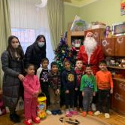


СТУДЕНТСЬКЕ ЖИТТЯ
Студентська осінь
Дитячі будинки
Грамоти ректора
Viber, Telegram
Традиційний мистецький конкурс художньої самодіяльності «Студентська осінь» проведено в
онлайн-форматі
Студенти відвідали Чинадіївський дитячий будинок, Обласний будинок дитини в м. Свалява, дитячий будинок сімейного типу сім’ї Копчик та подарували дітям подарунки
В рамках святкування Міжнародного дня студента нагороджено грамотами ректора студентський актив та кращих студентів університету, які досягли значних успіхів у науці та спорті
Для комунікації зі студентами функціонує Viber-чат UZHNU STUDENTS 2020 та Telegram канал UZHNU Students 2020 | Студенти УжНУ 2020

Slide 24
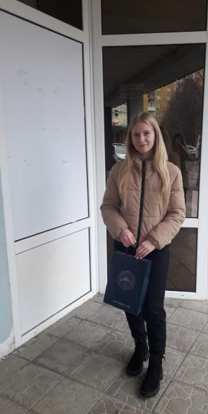
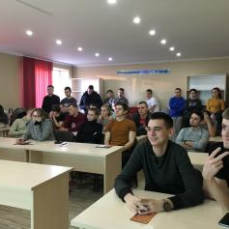
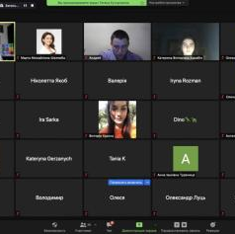

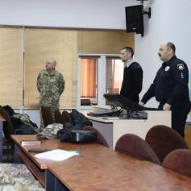
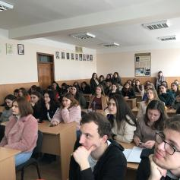
ПРАЦЕВЛАШТУВАННЯ
«День кар’єри ЄС» – панельна дискусія та 4 онлайн-тренінги, які відзнято та розміщено на YouTube-каналі
699 студентів заповнили онлайн-резюме, для їх подальшого працевлаштування
Для ознайомлення з можливостями працевлаштування відбулися зустрічі студентів із потенційними роботодавцями:
- Патрульною поліцією
- Головним управлінням Національної поліції в Закарпатській області
- ІТ-компанією QATestLab
- Туристичною агенцією TUI тощо

Slide 25
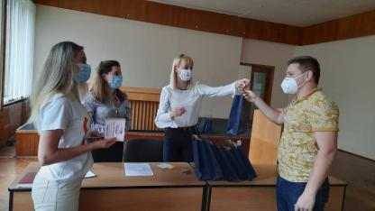
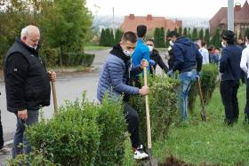

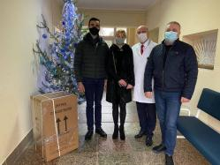
ВОЛОНТЕРІАТ
Вручили подарунки студентам-медикам, які чергували в лікарнях з початку пандемії
Відправили подарунки дітям в рамках акції «Миколай їде на Схід»
Взяли участь у акції «1 000 000 дерев за 24 години» та заклали парк до 75-ої річниці УжНУ
Зібрали кошти та закупили кисневий концентратор для Центру легеневих хвороб

Slide 26

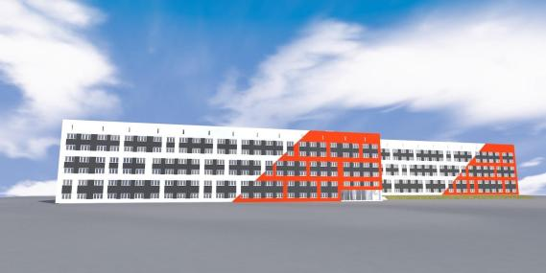
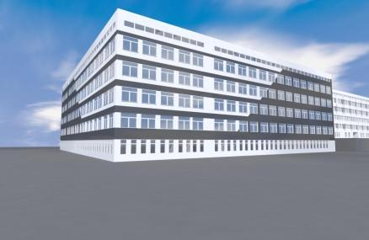
ПІДВИЩЕННЯ ЕНЕРГОЕФЕКТИВНОСТІ НАВЧАЛЬНИХ КОРПУСІВ
20 січня 2021 року оголошено тендер по проєкту «Вища освіта»
До 3-х будівель університету буде реалізовано такі заходи:
Заміна існуючих застарілих вікон та дверей на нові та більш енергоефективні
Теплоізоляція стін фундаменту, стелі підвалу та даху
Відновлення систем опалення
Модернізація системи вентиляції
Модернізація системи освітлення тощо

Slide 27
ОСНОВНІ ЗАВДАННЯ НА 2021 РІК
Infographic Style
Підвищення якості навчання, постійне оновлення змісту освітніх та освітньо-наукових програм. Подальше удосконалення форм та методів дистанційного навчання, оптимізація навчального процесу із використанням електронних сервісів. Продовження практики матеріального стимулювання науково-педагогічних працівників та співробітників університету, враховуючи результати їхньої роботи
Покращення матеріально-технічної бази університету, створення найкращих умов для провадження освітньої діяльності, умов проживання та дозвілля студентів. Підвищення енергоефективності та раціонального використання ресурсів за рахунок впровадження нових енергозберігаючих технологій
Підвищення ефективності участі науково-дослідних проєктів у міжнародних та вітчизняних конкурсах. Забезпечення оприлюднення наукових результатів у фахових і міжнародних журналах, які входять до наукометричних баз даних, продовження практики стимулювання наукових колективів та науковців університету. Активізація роботи по диверсифікації джерел фінансування наукових досліджень, створення ефективного механізму їхньої комерціалізації
Подальше впровадження концепції сталого розвитку університету, інших соціальних інновацій, підтримка і розвиток громадської активності студентів та співробітників, підвищення їх ролі у життєдіяльності університету
Розширення форм та інструментів інтернаціоналізації освіти, зміцнення позитивного міжнародного іміджу університету. Подальший розвиток грантової діяльності університету
Впровадження нових ефективних методів та форм профорієнтаційної роботи, вивчення потреб ринку праці та активізація контактів з потенційними роботодавцями з метою розширення можливостей працевлаштування випускників університету

Slide 28
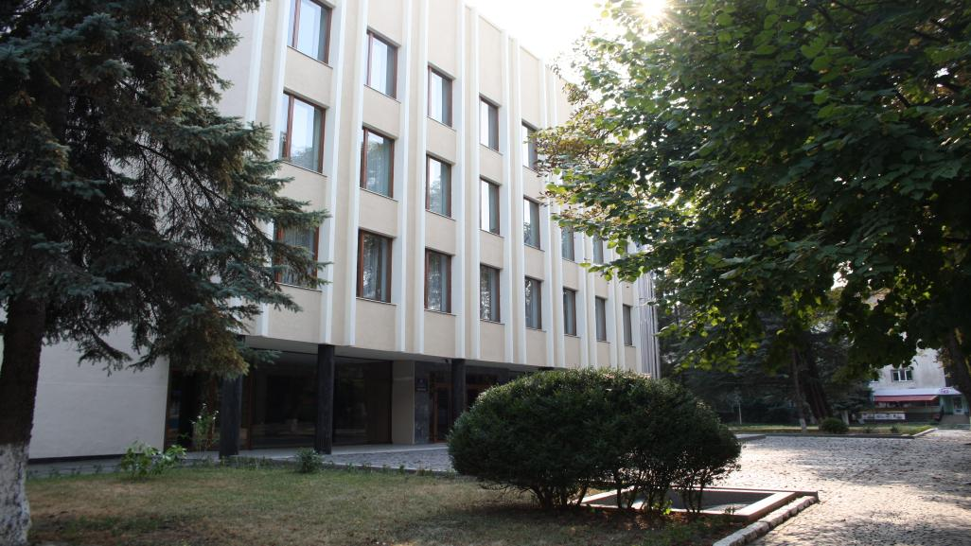
88000, Україна,
Закарпатська обл.,
м. Ужгород, пл. Народна, 3
ДЯКУЮ ЗА УВАГУ!
+38 (0312) 61-33-21
official@uzhnu.edu.ua

